Slide 1
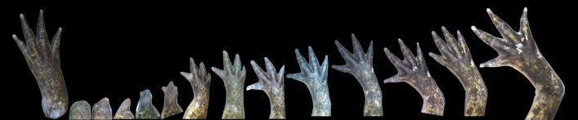
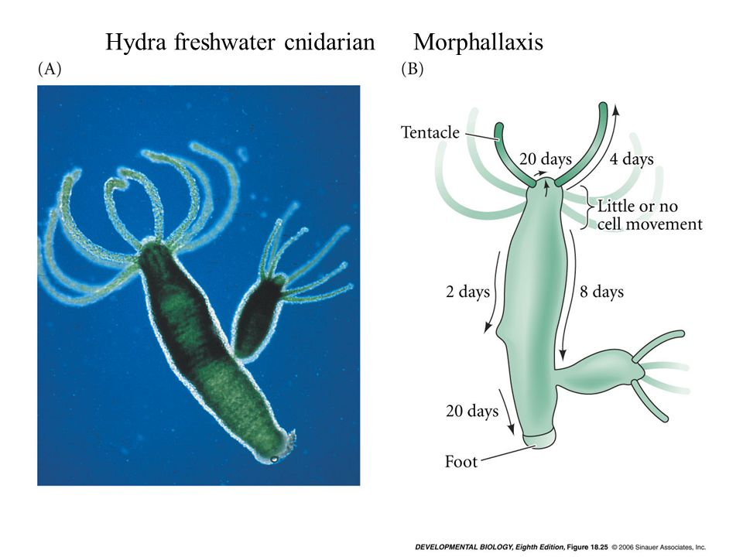
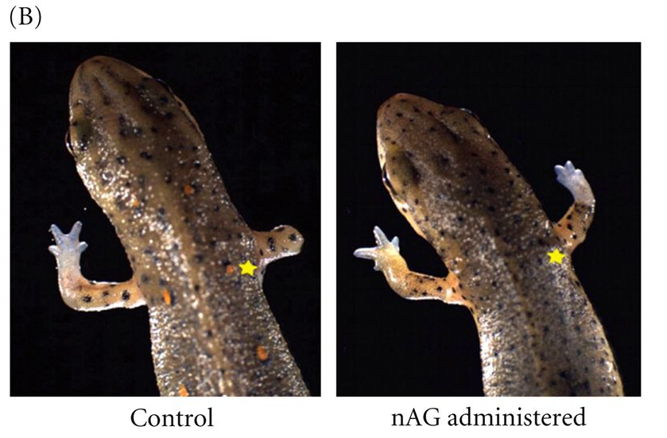
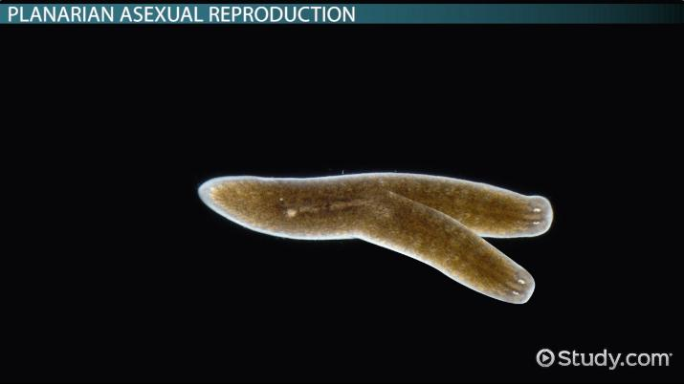
Biol 3019 – Desarrollo pos-embrionario
Cap 16 –Metamorfosis - Regeneración Envejecimiento
JA Cardé
UPR Aguadilla
Mayo 2018

Slide 2
Objetivos
Al finalizar la presentación los estudiantes podrán:
Mencionar tres ejemplos de desarrollo post embrionarios
Definir los cuatro tipos de mecanismos de regeneración
Discutir el ejemplo de regeneración en planarias
Discutir el ejemplo de regeneración en anfibios
Mencionar los aspectos conservados de la regeneración

Slide 3
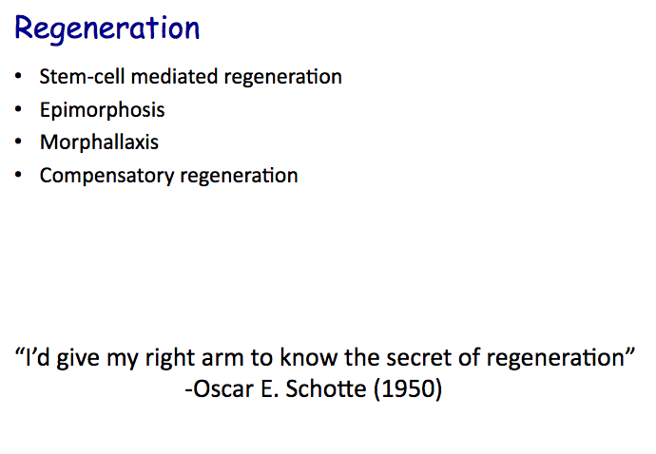

Slide 4
Introducción
Desarrollo nunca se detiene (hematopoyesis, epitelio GI)
Reactivación del desarrollo ocurre en algún momento de la vida pos-embrionaria
  Para restaurar algún tejido dañado o perdido
Regeneración parcial en humano (piel, epitelio GI, hígado, huesos)…
Otros organismos:
  Hydra, Cnidarios
  Crustáceos
  Salamandras
Hipótesis: si algún día se logra alterar algo en los humanos que nos permita regenerar

Slide 5
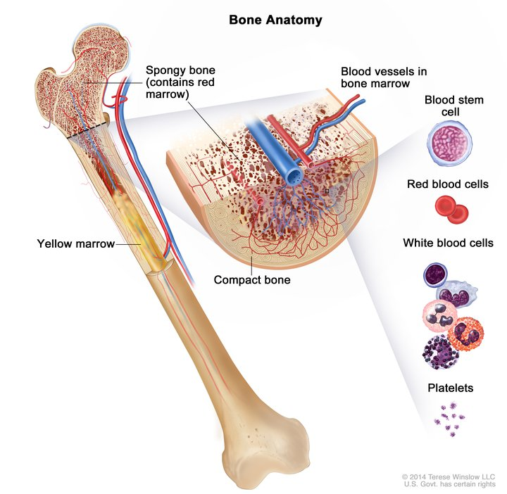
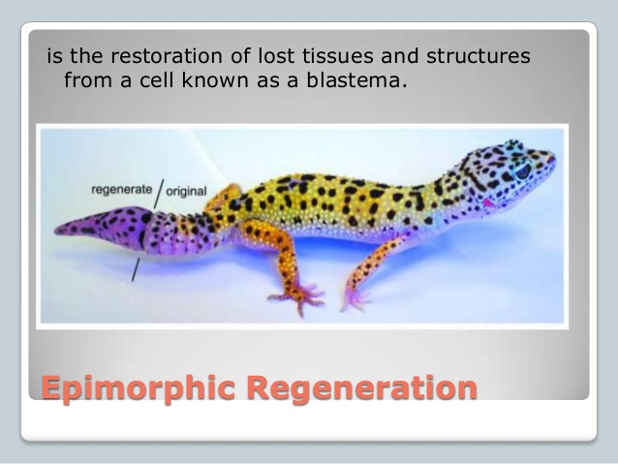
Como ocurre la regeneración?
Ocurre en todas las especies
- de 4 formas distintas:
A) Mediada por células madres – reemplazo continuo de la sangre a partir de células madres hematopoyéticas
B) Epimorfosis – de-diferenciación de estructuras adultas, se forma masa de células no diferenciadas que proliferan y se re-diferencian (pata de la salamandra)

Slide 6
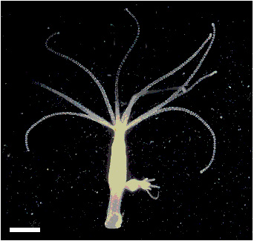
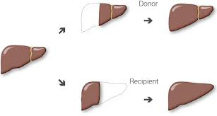
Como ocurre la regeneración?
C) Morfalaxis – a una estructura existente se le asigna un nuevo patrón de desarrollo, Hydra
D) Regeneración compensatoria – proliferación de células, pero estas mantienen su diferenciación, no hay células madres. Las células nuevas son iguales a las originales (hígado)

Slide 7
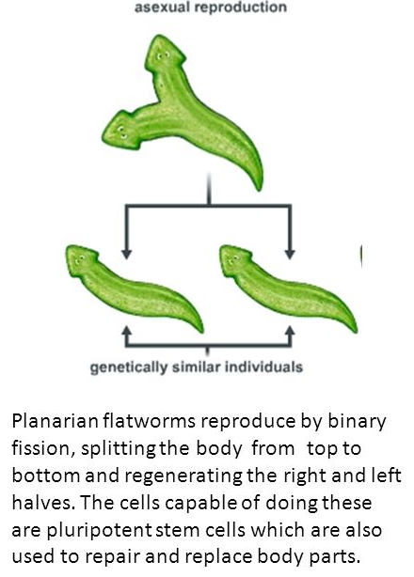
Planarias
Planarias
Se reproducen por fisión binaria
se dividen sagitalmente y regeneran la mitad faltante (semiconservativa?)
fas células que hacen- células madres pluripotntes
las mismas que reparan partes perdidas
forman blastema de regeneración
no hay de-diferenciación, no son células dediferenciadas que pierden su diferenciacion
son neoblastos clonogénicos – células madres pluripotentes (no estan diferenciadas)
migran al lugar de la herida y regeneran el tejido

Slide 8
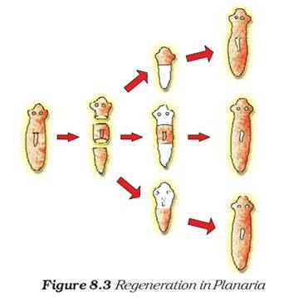
Planarias
Experimentos: Evidencia de que la regeneración es por células no de-diferenciadas sino pluripotentes
- Bisección – regeneración con polaridad, hacia un lado o hacia el otro
- Trisección – el segmento medial regenera en ambas direcciones si es de un tamaño mínimo

Slide 9
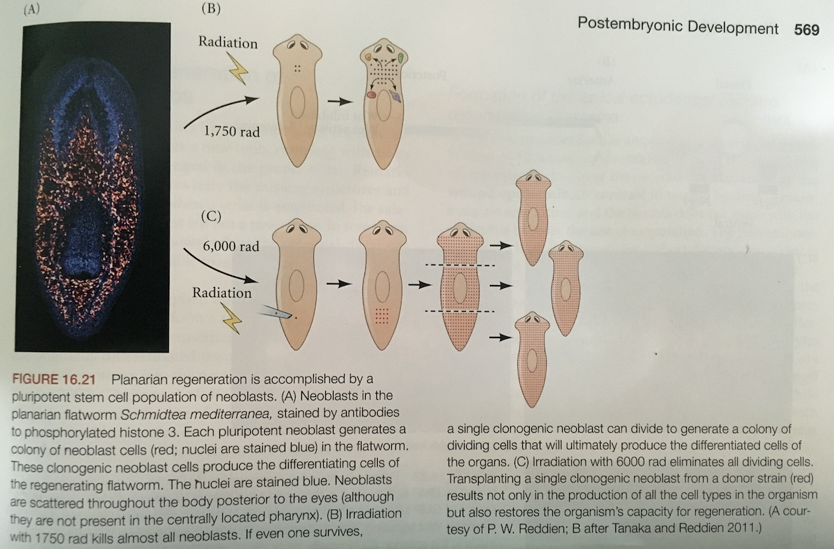
EJ: radiación que las mate a casi todas…
si queda una, se regenera
si esa única se trasplanta a otra planaria, la ayuda a regenerar
la nueva planaria será descendiente del neoblasto trasplantado

Slide 10
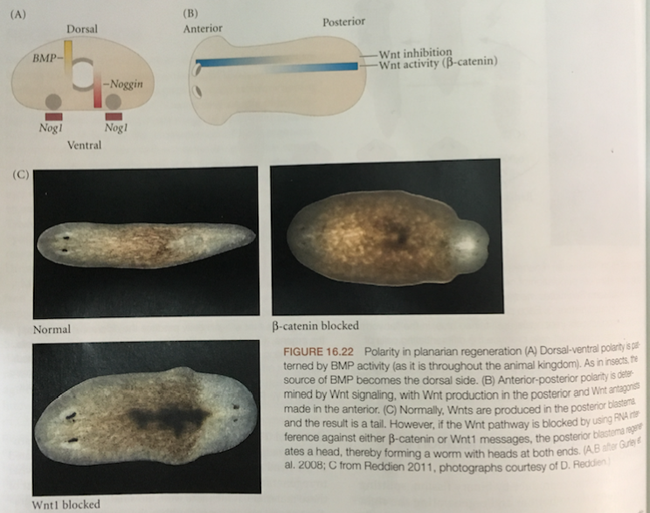
Como?
Gradientes de:
BMP – Dorsal →ventral
Wnts – postero → anterior
  ß catenina?
  Igual que Wnt

Slide 11
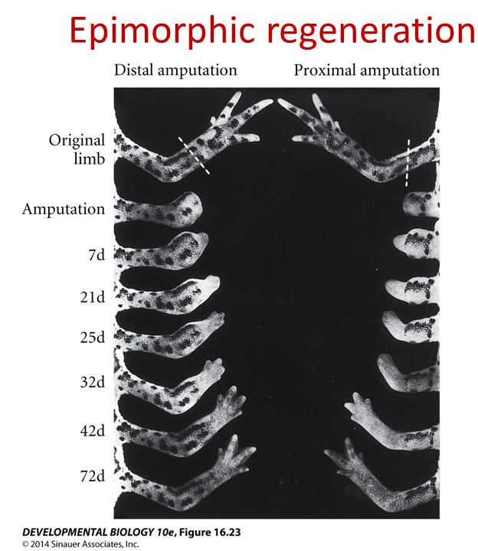
En salamandras: apéndice amputado, regenera solo lo que le falta (corto en muñeca? muñeca si, codo no)
- dorsal crest, 2) limbs, 3) retina, 4) lens, 5) jaw 6) tail).
https://www.ncbi.nlm.nih.gov/pmc/articles/PMC2574633/
De-diferenciación celular y proliferación para formar blastema de regeneración

Slide 12
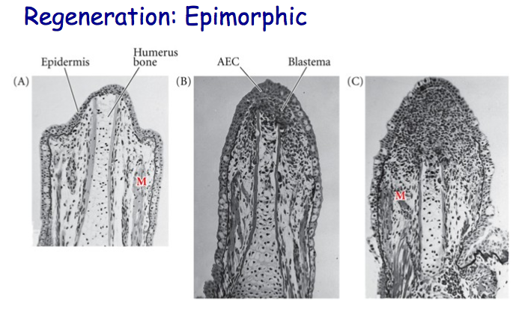
blastema – agregado derivado de células relativamente de-diferenciadas (epimorfis)
- proliferan y se re-diferencian
Se ha observado que:
huesos (osteoprogenitoras), piel, nervios, músculos (satélites) aportan al blastema pero de-diferenciados
Como compara con planaria? Pluripotentes madres vs diferenciadas a dediferenciadas

Slide 13
Como ocurre?
Herida →
coágulo →
Células epidermales migran →
forman epidermis de la herida→
  no se forma llaga
  la dermis no migra con la epidermis
inervación se degenera cerca de la amputación→
proteasas degradan matriz subyacente a la herida→
se liberan células individuales

Slide 14
Estas celulas se de-diferencian
  Mrf4 y myf 5 (genes de diferenciación), se apagan en músculo
  Msx1, gen de proliferación mesenquimal, se expresa
La epidermis de la herida se prolifera y se engrosa
Se forma apical epidermal cap (AEC)
Las células guardan algo de memoria
PLT el músculo nuevo sale de musculares viejas (satelites), hueso (de osteoprogenitoras)
El blastema es un amasijo de células progenitoras restringidas – determinadas
Retienen su especificación

Slide 15
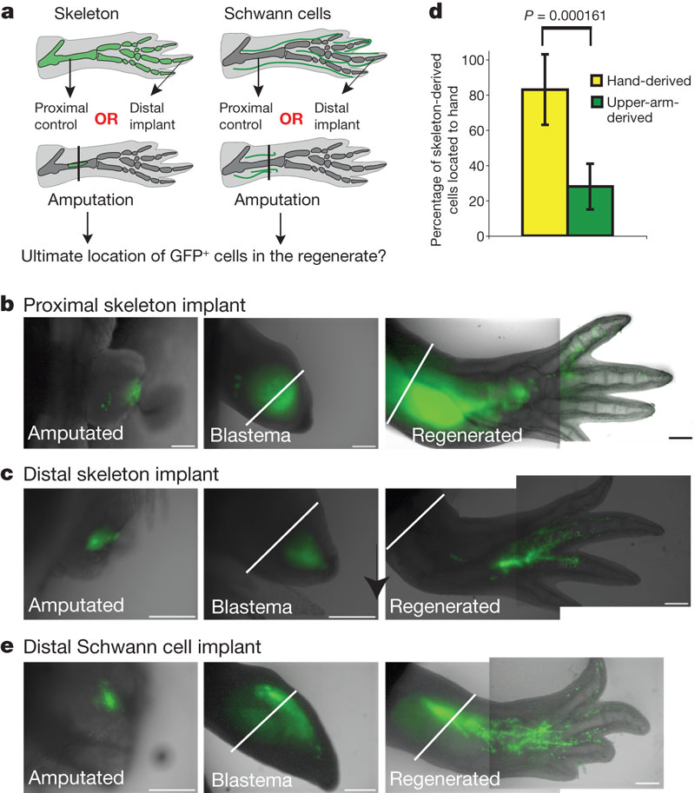
Amputación + GFP
Trasplante de tejido de salamandras marcada con GFP a una que no tiene GFP
2da Amputación
  Si implantas blastema proximal con GFP, en el regenerado todo sera verde
  Si implantas blastema distal con GFP, en el regenerado solo lo distal sera verde
  Si Trasplantas cartílago.. luego de cortar.. solo el cartílago nuevo es verde
  así con cada tejido

Slide 16
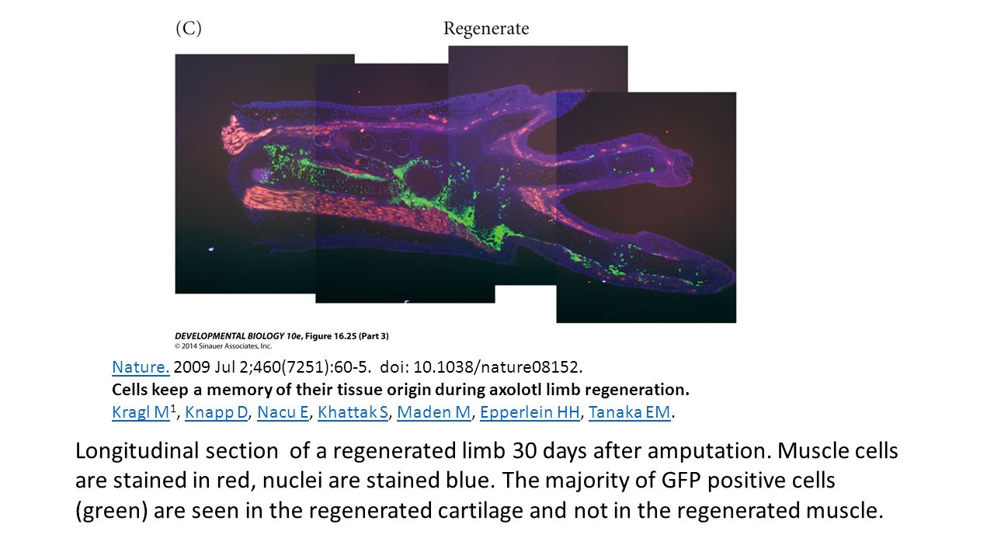

Slide 17
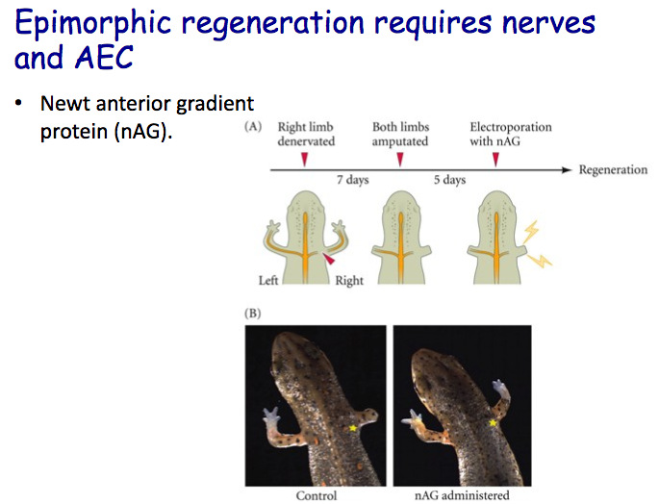
AEC + Inervación
Tejido regenerado depende de nervio y de ectodermo
AEC produce FgF8 y estimula proliferación del blastema
newt Anterior Gradient (mitógeno blastodermal) producido por nervio
Tejido nervioso – Denervar e inyectar nAG
Neuronas en AEC – apical epidermal cap –producen nAG
nAG – en presencia de nervio regenera

Slide 18
AEC + Inervación
si por electroformación introduces nAG en tejido de-diferenciado que ha sido de-nervado →regenera
Otros factores:
Corriente de iones
(ATPasa V, bomba de protones es necesaria, activada a las 6 hrs en regeneración de anfibios
Gradientes antagónicos de Acido Retinoico y FGF

Slide 19
Morfalaxis – a una estructura existente se le asigna un nuevo patrón de desarrollo
Hydra

Slide 20
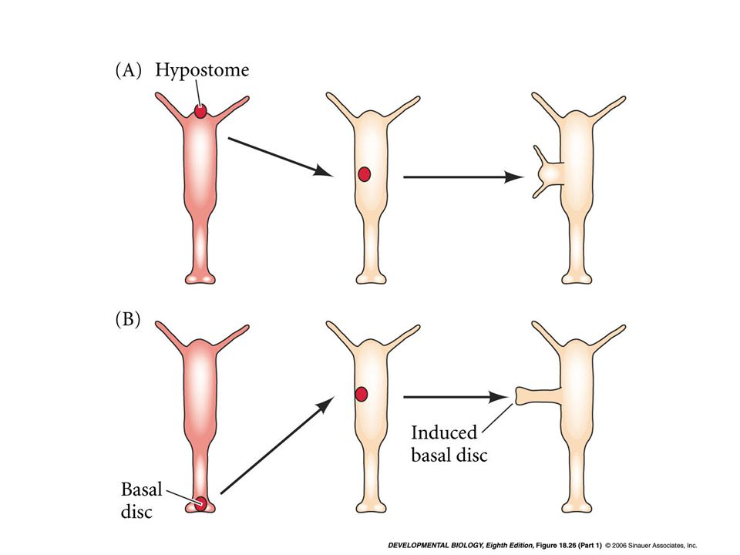
Morfalaxis – a una estructura existente se le asigna un nuevo patrón de desarrollo
Hydra
??

Slide 21
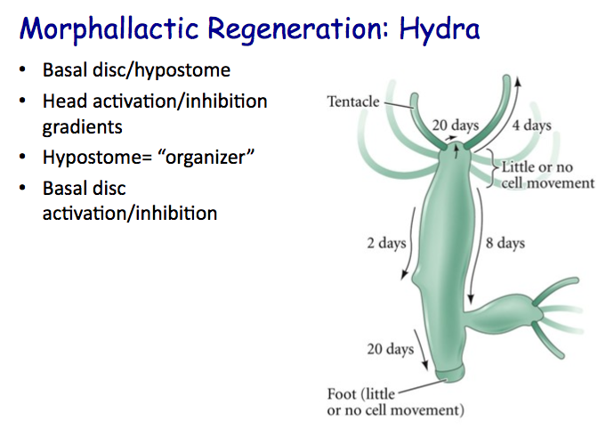

Slide 22
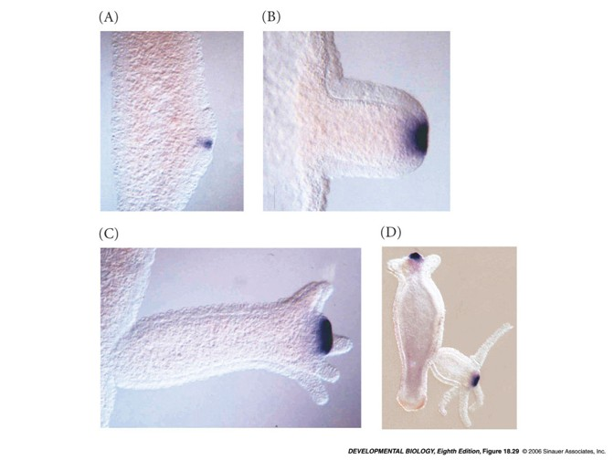
Quien es el responsable?
Wnt

Slide 23
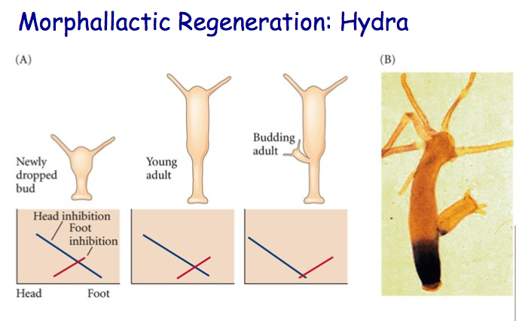
Porque el tronco es tronco?
Cabeza
Tronco
Pie
Gradientes de inhibición

Slide 24
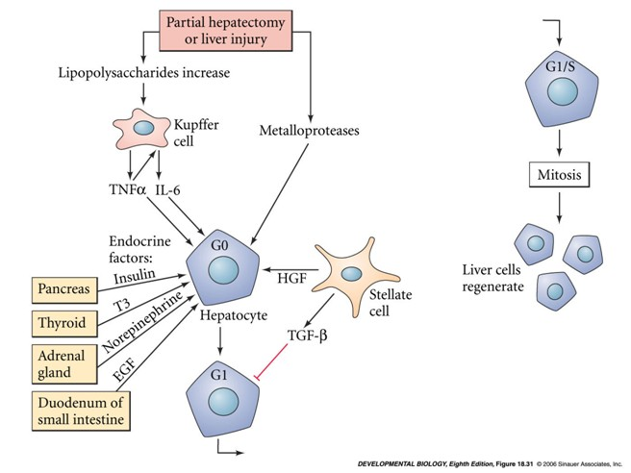
Compensatory Regeneration
Regeneración compensatoria – proliferación de células
estas mantienen su diferenciación
no hay células madres.
Las células nuevas son iguales a las originales (hígado)

